Slide 1
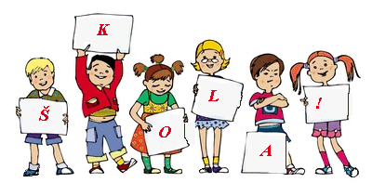
Izvješće o radu i uspjehu na kraju školske godine 2022./2023.
Marija Hlobik, pedagog

Slide 2
Organizacija i broj učenika (razredna nastava)
 | RAZRED | B R O J U Č E N I K A
 |  | Broj učenika na početku šk. godine |  |  | Broj učenika na kraju šk. godine
 |  | M | Ž | Ukupno: | M | Ž | Došlo | Otišlo | Ukupno:
JELISAVAC | I. | 6 | 4 | 10 | 6 | 4 |  |  | 10
 | II. | 7 | 2 | 9 | 7 | 2 |  |  | 9
 | III. | 5 | 5 | 10 | 5 | 5 |  |  | 10
 | IV. | 11 | 6 | 17 | 11 | 6 |  |  | 17
 | I. - IV. | 29 | 17 | 46 | 29 | 17 |  |  | 46
BREZNICA NAŠIČKA | I. | 2 | 4 | 6 | 2 | 4 |  |  | 6
 | II. | 3 | 1 | 4 | 3 | 1 |  |  | 4
 | III. |  | 1 | 1 |  | 1 |  |  | 1
 | IV. | 3 | 4 | 7 | 3 | 4 |  |  | 7
 | I .- IV. | 8 | 10 | 18 | 8 | 10 |  |  | 18
LAĐANSKA | I. | 1 |  | 1 | 1 |  |  |  | 1
 | II. | 2 | 2 | 4 | 2 | 2 |  |  | 4
 | III. | 1 | 1 | 2 | 1 | 1 |  |  | 2
 | IV. | 3 |  | 3 | 3 |  |  |  | 3
 | I .- IV. | 7 | 3 | 10 | 7 | 3 |  |  | 10
 | Σ: I .- IV. | 44 | 30 | 74 | 44 | 30 |  |  | 74

Slide 3
Organizacija i broj učenika (predmetna nastava)
RAZRED | B R O J U Č E N I K A
 | Broj učenika na početku šk. godine |  |  | Broj učenika na kraju šk. godine
 | M | Ž | Ukupno: | M | Ž | Došlo | Otišlo | Ukupno:
P R E D M E T N A N A S T A V A
V. | 9 | 9 | 18 | 9 | 9 | - | - | 18
VI. | 6 | 14 | 20 | 6 | 14 | - | - | 20
VII. | 14 | 8 | 22 | 15 | 8 | 1 | - | 23
VIII. | 12 | 9 | 21 | 12 | 9 | - | - | 21
V. - VIII. | 41 | 40 | 81 | 42 | 40 | 1 | - | 82
I. -VIII. | 85 | 70 | 155 | 86 | 70 | 1 | 0 | 156

Slide 4
Promjene u broju učenika

Slide 5
Promjene u broju učenika

Slide 6
Uspjeh učenika i prolaznost (razredna nastava)
 | ŠKOLA / RAZRED | Srednja ocjena
JELISAVAC | I. | 4,10
 | II. | 4,67
 | III. | 4,60
 | IV. | 4,47
 | I. - IV. | 4,46
BREZNICA NAŠIČKA | I. | 4,83
 | II. | 4,50
 | III. | 5,00
 | IV. | 4,14
 | I .- IV. | 4,50
LAĐANSKA | I. | 4,00
 | II. | 5,00
 | III. | 4,50
 | IV. | 5,00
 | I .- IV. | 4,80
 | Σ: I .- IV. | 4,51

Slide 7
Uspjeh učenika (razredna nastava)

Slide 8
Uspjeh učenika i prolaznost (razredna nastava)

Slide 9
Uspjeh učenika (predmetna nastava)
Razred | Srednja ocjena
V. | 4,61
VI. | 4,20
VII. | 4,09
VIII. | 4,52
V. - VIII. | 4,34

Slide 10
Uspjeh učenika (predmetna nastava)

Slide 11
Uspjeh učenika (predmetna nastava)

Slide 12
Uspjeh učenika (na razini cijele škole)

Slide 13
Opći uspjeh (razredna nastava)
Ocjene | Razredna nastava
 | (2018. / 2019.) |  | (2019./2020.) |  | (2020./2021.) |  | (2021./2022.) |  | (2022./2023.)
 | Uč. | % | Uč. | % | Uč. | % | Uč. | % | Uč. | %
Odličnih | 55 | 66 | 65 | 74 | 54 | 68 | 51 | 68 | 45 | 61
Vrlo dobrih | 24 | 29 | 20 | 23 | 23 | 29 | 19 | 25 | 25 | 34
Dobrih | 4 | 5 | 3 | 3 | 2 | 3 | 5 | 7 | 3 | 5
Dovoljnih | - | - | - | - | - | - | - | - | - | -
Nedovoljnih | - | - | - | - | - | - | - | - | 1 | 1,35

Slide 14
Opći uspjeh (razredna nastava)

Slide 15
Opći uspjeh (predmetna nastava)
Ocjene | PREDMETNA NASTAVA
 | (2018. / 2019.) |  | (2019./ 2020.) |  | (2020./2021.) |  | (2021./2022.) |  | (2022./2023.)
 | Uč. | % | Uč. | % | Uč. | % | Uč. | % | Uč. | %
Odličnih | 46 | 53 | 52 | 61 | 46 | 58 | 37 | 45 | 36 | 44
Vrlo dobrih | 33 | 38 | 27 | 32 | 37 | 47 | 32 | 39 | 38 | 46
Dobrih | 8 | 9 | 5 | 6 | 4 | 5 | 13 | 16 | 8 | 10
Dovoljnih | - | - | 1 | 1 | - | - | - | - | - | -
Nedovoljnih | - | - | - | - | - | - | - | - | - | -
Ukupno: | 87 | 100 | 85 | 100 | 79 | 100 | 82 | 100 | 82 | 100

Slide 16
Opći uspjeh (predmetna nastava)

Slide 17
Opći uspjeh (razredna i predmetna zajedno)
Ocjene | (2018. / 2019.) |  | (2019. / 2020.) |  | (2020. / 2021.) |  | (2021. / 2022.) |  | (2022. / 2023.)
 | Uč. | % | Uč. | % | Uč. | % | Uč. | % | Uč. | %
Odličnih | 101 | 60 | 117 | 68 | 100 | 60 | 88 | 56 | 81 | 52
Vrlo dobrih | 57 | 33 | 47 | 27 | 60 | 36 | 51 | 32 | 63 | 40
Dobrih | 12 | 7 | 8 | 5 | 6 | 4 | 18 | 12 | 11 | 8
Dovoljnih | - | - | 1 | 1 | - | - | - | - | - | -
Nedovoljnih | - | - | - | - | - | - | - | - | 1 | 0,6
Ukupno: | 171 | 100 | 173 | 100 | 166 | 100 | 157 | 100 | 156 | 100

Slide 18
Opći uspjeh (razredna i predmetna zajedno)

Slide 19
Srednja ocjena

Slide 20
Rad s roditeljima
 | Jelisavac |  |  |  | Breznica Našička |  |  |  | Lađanska |  |  |  | PN |  |  |  | UKUPNO
 | I. | II. | III. | IV. | I. | II. | III. | IV. | I. | II. | III. | IV. | V. | VI. | VII. | VIII.
IR | 48 | 31 | 24 | 52 | 14 | 16 | 3 | 14 | 2 | 7 | 2 | 4 | 51 | 50 | 61 | 45 | 424
IR/uč. | 4,8 | 3,4 | 2,4 | 3,1 | 2,3 | 4,0 | 3,0 | 2,0 | 2,0 | 1,8 | 1,0 | 1,3 | 2,8 | 2,5 | 2,7 | 2,1 | 2,6
Br. rod. | 3 | 3 | 3 | 3 | 3 | 3 | 3 | 3 | 3 | 3 | 3 | 3 | 3 | 3 | 3 | 3 | 48

Slide 21
Pohvale, NAGRADE ,kazne, izostanci
Školska godina | Pohvale | Nagrade | Kazne | Izostanci |  |  | Prilagođeni program | Individualizirani program
 |  |  |  | Opravdano | Neoprav dano | Ukupno
2018./2019. | 101 | 26 | 1 | 11378 | 0 | 11378 | 6 | 4
2019./2020. | 113 | 2 | 0 | 7644 | 0 | 7644 | 4 | 5
2020./2021. | 101 | 21 | 0 | 8152 | 10 | 8162 | 3 | 9
2021./2022. | 55 | 27 | 1 | 9233 | 2 | 9235 | 5 | 8
2022./2023. | 80 | 20 | 0 | 11933 | 53 | 11986 | 6 | 11

Slide 22
Izostanici po učeniku

Slide 23
Izostanci po učeniku

Slide 24
Izostanci

Slide 25
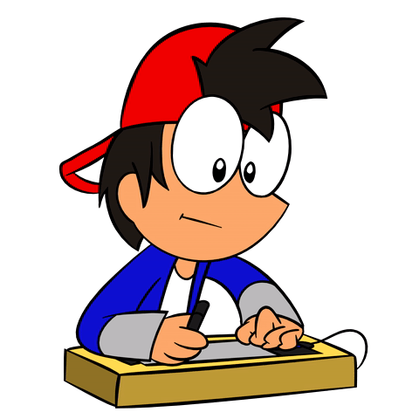
Izostanci na razini škole

Slide 26
Pohvale NAGRADE i kazne

Slide 27
Pohvale NAGRADE i kazne po učeniku

Slide 28
Pohvale NAGRADE i kazne

Slide 29
Pohvale NAGRADE i kazne

Slide 30
Zamjene tijekom školske godine

Slide 31
Vladanje učenika

Slide 32
Vladanje učenika

Slide 33
Kulturna i javna djelatnost
RUJAN
12.9. radionice prve pomoći za učenike 5. r., GDCK Našice
12.9. terenska nastava Povijesti, Vukovar, 8.r.
23.9. prikupljanje starog papira: 1.610,00 kg, 644,00 kn
24.9. Europski dan jezika, Našice
28.9. Dan slovačkog filma
28.9. Svjetski dan školskog mlijeka, mlijeko i edukacija za sve učenike

Slide 34
Kulturna i javna djelatnost
LISTOPAD
Mjesec školskih knjižnica – nastava u knjižnici, posjet PŠ-a knjižnici
3.–7.10. Dječji tjedan
3.–7.10. Svjetski svemirski tjedan
4.10. Svjetski dan zaštite životinja, donacije za životinjski azil
10.10. Svjetski dan hrane, Dani kruha i zahvalnosti za plodove zemlje, Dan brige za starije osobe, pano na temu Marijinih obroka, plave majice, prigodan program u holu, blagoslov, kaša za obrok, pokloni za starije osobe štićenike Doma za starije osobe Sv. Ana Zelčin
10.10. Dan hrvatskih pošta/ Mjesec školskih knjižnica, PN, izrađivanje, pisanje i slanje razglednica, tema: Moje mjesto, Hrvatski jezik

Slide 35
Kulturna i javna djelatnost
LISTOPAD
11.10. edukacija djece u području zaštite i spašavanja te opasnosti od mina, Područni ured civilne zaštite Osijek
12.10. posjet kinu Urania Osijek, RN
14.10. Svjetski dan pješačenja, pješačenje
17.10. Skupština Učeničke zadruge Jelisavac
18.10. Dan kravate
20.10. Svjetski dan jabuke
21.10. Ružičasti listopad, akcija Mama, budi zdrava
24.10. izlet učenika PN u Viroviticu
28.10. predavanje za učenike 6. i 7. r. o zdravoj prehrani, NZJZ OBŽ-e
28.10. projekt Mladi za mlade, Udruga INFO Našice, modul Obrazuj se, uz učenika 8. r.

Slide 36
Kulturna i javna djelatnost
STUDENI
4.11. posjet Dječjem kazalištu Osijek, RN
7.11.. Mišica Milica, predavanje za učenike prvih razreda, CK Našice
9.11. Svjetski dan izumitelja
12.11. smotra Slovenčina moja
14.11. diplome za najljubaznijeg učenika RN
17.11 Dan sjećanje na žrtvu Vukovara i Škabrnje, Dan sjećanja na žrtve Domovinskog rata, paljenje lampiona ispred škole
Došašće u školi

Slide 37
Kulturna i javna djelatnost
PROSINAC
Advent u Jelisavcu i Breznici Našičkoj
5.12. Mjesec borbe protiv ovisnosti, PP Našice, Policija u zajednici i Centar za socijalnu skrb Našice, predavanje za učenike 6. r.
6.12. Sveti Nikola, slatkiši za sve učenike
7.12. Školski medni dan, promotivni paketi za učenike prvih razreda i predavanje o važnosti i značaju pčelarstva, Pčelarska udruga „Pčela“ Našice
12.12. NZJZ OBŽ-e predavanje o zdravoj prehrani za učenike 6. i 7. r.
12.12. Blagdani bez petardi, PP Našice, Policija u zajednici, predavanje za učenike trećih razreda
19.12. Advent u Osijeku, božićni tramvaj, izvanučionička nastava, učenici 1. – 4. r.
23.12. božićna priredba

Slide 38
Kulturna i javna djelatnost
SIJEČANJ
10.1. Svjetski dan smijeha – mađioničarska predstava
9. – 13. siječnja Dan međunarodnog priznanja RH
16. siječnja projekt Učimo kroz igru
23. siječnja Europski dan zaštite osobnih podataka, predavanje za učenike 5. - 8. r., učitelj Bojan Fuderer
23. - 27. siječnja Dan obilježavanja sjećanja na žrtve Holokausta

Slide 39
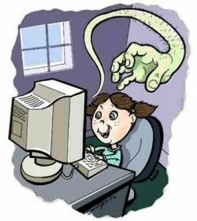
Kulturna i javna djelatnost
VELJAČA
14.2. Maškare i Valentinovo, prigodna prodaja proizvoda Učeničke zadruge, PŠ povorka kroz selo, PŠ LAĐ valentinovska zabava
17. 2. Međunarodni dan materinskog jezika, suradnja sa Slovačkim centrom za kulturu Našice, predavanje za učenike 8. r.

Slide 40
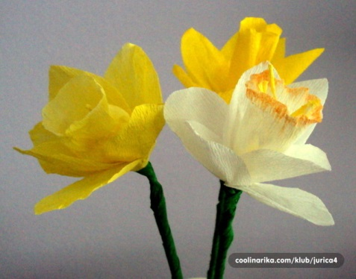
Kulturna i javna djelatnost
OŽUJAK
Korizma u školi
Korizmena humanitarna akcija za Marijine obroke, prodaja kolača
2. ožujka Dan ružičastih majica
13. – 17. ožujka Dani hrvatskog jezika, nastava Hrvatskog jezika, radionice i izložba radova, pano u holu
14. ožujka Dan broja Pi ,nagradni likovni natječaj za učenike PN, izložba radova, prigodni program
16. ožujka Klokan bez granica
17. ožujka Svjetski dan očeva , RN, integracijsko – korelacijski dan, izrada i pisanje čestitki

Slide 41
Kulturna i javna djelatnost
OŽUJAK
20. – 24. ožujka Pozdrav proljeću i Svjetski dan voda, integracijsko-korelacijski dani, izvanučionička nastava, pješačenje
21. ožujka Svjetski dan Downovog sindroma
22. ožujka Svjetski dan voda, nagradni fotonatječaj za učenike PN, prigodni program, izložba fotografija, čišćenje školskog okoliša
24. ožujka radionice za učenike 4., 7. i 8. r., Održiva zajednica, projekt Kreativna STEM revolucija u Slavoniji, Dokkica Osijek
28. i 29. ožujka Svjetski dan borbe protiv raka dojke, Dan narcisa, humanitarna prodaja ispred škole

Slide 42
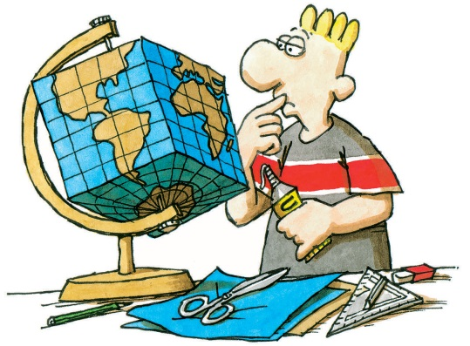
Kulturna i javna djelatnost
TRAVANJ
3.4. susret s književnicom Ivanom Šojat
17.4. preventivni projekt Zajedno više možemo, 5. r., PP Našice Policija u zajednici
21.4. prikupljanje starog papira, 1482 kg, 79,65 eura
24.4. preventivni projekt Živim život bez nasilja, 8. r., PP Našice, Policija u zajednici
28.4. posjet HNK-u Osijek, PN
28.4. Dan otvorenih vrata SŠ Isidora Kršnjavoga Našice, 8.r.

Slide 43
Kulturna i javna djelatnost
SVIBANJ
2.5. vježba evakuacije
5.5. županijska smotra učeničkih zadruga, Osijek
8.5. -12.5. Međunarodni dan obitelji i Majčin dan, RN
8.5. posjet učenika prvih razreda Javnoj vatrogasnoj postrojbi Našice
8.5. posjet Biblijsko-arheološkom muzeju Cernik, Vjeronaučna skupina
8.5. info dan projekta Učimo zajedno 6
8.5. akcija Higijenom do zdravlja, PN
9.5. Dan Europe, radionica. 6.r.
10.5. Identifikacija darovitih učenika u STEM području, projekt RZC PAN HR

Slide 44
Kulturna i javna djelatnost
SVIBANJ
11.5. terenska nastava Povijesti, 8. r., Karlovac
15.5. -19.5. Škola u prirodi i obuka plivanja Orahovica, PŠ Breznica Našička, 3. i 4. r.
15.5. predavanje za učenike 8. r. „Da se ne zaboravi“, Udruga Kvin
16.5. promotivni koncert OGŠ kontesa Dora Našice
25.5. posjet Muzeju Slavonije u Osijeku, razredna nastava
29.5. Svjetski dan bez duhana (pušenja) predavanje za učenike 7. r.
29.5. Sigurnost na internetu, predavanje za učenike 5. r., GDCK Našice

Slide 45
Kulturna i javna djelatnost
LIPANJ
6.6. proslava Dana škole
19.6. Sportski dan

Slide 46
Humanitarne akcije
„20 dana dobrote” – PŠ. Breznica Našička
Dan narcisa - humanitarna prodaja narcisa
„Marijini obroci“
„Plastičnim čepovima do skupih lijekova“
Skupljanje starog papira i starih baterija
prikupljanje hrane za životinje u Udruzi za nezbrinute životinje „Farmica“
Povodom Dana kruha, zahvalnosti i Dana starijih osoba – darivanje peciva staračkom domu Svete Ane u Zelčinu
Humanitarna akcija Cariras „Dobrica“
Humanitarna akcija Crvenog križa „Za 1000 radosti“

Slide 47
Izborna nastava u školi
Njemački 7 skupina 70 učenika
Informatika 10 skupina 156 učenika (svi)
Vjeronauk 11 skupina 156 učenika
Dopunska nastava
Matematika 11 skupina 50 učenik
Hrvatski jezik 14 skupina 40 učenika
Engleski jezik 2 skupina 9 učenika
Kemija 1 skupina 6 učenika
Geografija / povijest 1 skupina 5 učenika
Biologija 1 skupina 4 učenika

Slide 48
Dodatna nastava
Matematika 8 skupina 28 učenika
Priroda i društvo 1 skupina 9 učenika
Engleski jezik 2 skupina 16 učenika
Geografija/ povijest 1 skupina 9 učenika
Popravci – nema
Jedan učenik ponavlja razred
Održano je 48 roditeljskih sastanaka
Individualnih razgovora - 424

Slide 49
Izvannastavne aktivnosti
Igrom do čitanja
Sportska skupina (2)
Mali prirodoslovci
Mali istraživači
Čuvari tradicije
Čuvari prirode
Očuvanje Slovačke kulturne baštine
Novinarska
Pjevački zbor
Klub američke kulture
Tehničari
Klub čitatelja
Likovna grupa
Ekolozi
Glazbena radionica
Vjeronaučna skupina
Drotarstvo
Rukotvorine Učenička zadruga Jelisavac
Ručni rad
Školski sportski klub Vihor
Sportska skupina

Slide 50
Izvanškolske aktivnosti
DVD Jelisavac, Brez. Na.
NK „Vihor“ Jelisavac
NK „Lađanska“, Lađanska
NK „Mladost“ Brez.Na.
NK „Fešk” Feričanci
NK „Omladinac” Niza
NK "Nexe" Našice
NK „Jedinstvo“, Donji Miholjac
Nog. Ak. „Krpan Babić“, OS.Dječja športska akademija Niza
RK „Nexe“ Našice
Taekwondo klub Našice
Odbojkaški ženski klub Našice
Karate klub Našice
SKUD „I. B. Slovak“, Jelisavac
OGŠ. „Kontesa Dora“ Našice
Kickboxing klub "Impact" Našice
Plesni studio "Shine" Našice
Mažoretkinje "Dora" Našice
Udruga 4 lista - terapijsko jahanje

Slide 51
Generacija 2019./2023.

Slide 52
Zaključak
Nastavlja se negativan trend smanjenja ukupnog broja učenika
Opći uspjeh na razini škole je zadovoljavajući
broj odličnih i dobrih se smanjuje u odnosu na protekle godine, povećava se broj vrlo dobrih
Srednja ocjena varira u odnosu na prošlu nastavnu godinu (u RN se smanjila, u PN je porasla)
Broj izostanaka učenika se povećao. Najviše izostanaka po učeniku ima u predmetnoj nastavi (prosjek je 82 izostanaka/ učeniku)
Povećao se broj pohvala u odnosu na prošlu godinu, broj nagrađenih učenika se smanjio. Polovica učenika škole je pohvaljeno.
Kulturna i javna djelatnost škole bila je raznolika i brojna

Slide 53
Zaključak
Naši učenici su bili uključeni u različite izvannastavne i izvanškolske aktivnosti te kulturno – javna zbivanja u školi.
Nadamo se da će nam slijedeća školska godina donijeti više učenika i boljih ocjena.

Slide 54
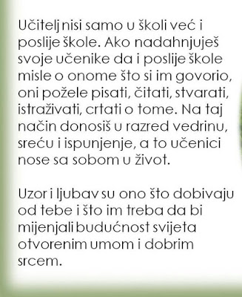
.

Slide 55
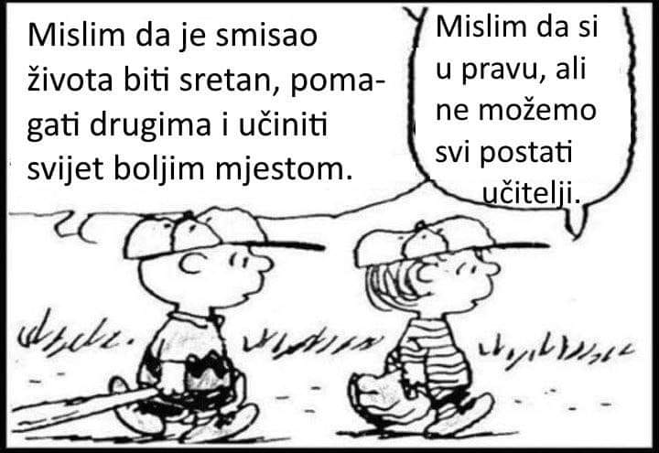
Hvala na pažnji!

